Slide 1
DÉLÉGATION.
1 / 32

Slide 2
LES OBJECTIFS D’APPRENTISSAGE
Connaître le concept de délégation
Savoir les avantages de la délégation
Pratiquer les quatre phases de délégation optimale
2 / 32

Slide 3
3 / 32

Slide 4
LES OBJECTIFS D’APPRENTISSAGE
Avantages de la délégation
Économie
Leadership
Rétention du personnel
Productivité
4 / 32

Slide 5
LES QUATRE PHASES DE DÉLÉGATION OPTIMALE
Phase 1 : Évaluation
Phase 2 : Transmission
Phase 3 : Support
5 / 32

Slide 6
PHASE 1 : L'ÉVALUATION (4 ÉTAPES)
2ème étape
3ème étape
Planification future
Évaluation des personnes .
Commencez
4ème étape
Concentrez-vous sur votre charge de travail d'abord
Effectuer des affectations.
6 / 32

Slide 7
PHASE 1 : L'ÉVALUATION (4 ÉTAPES)
La planification détaillée des activités de “ contenu ”
Détailler toutes les sous-activités nécessaires pour atteindre la réalisation de l’activité en question.
Un plan trop détaillé doit être évité.
Au moment où l’exécution du projet démarre la description des activités doit permettre :
un échelonnement adéquat des activités
une répartition adéquate des tâches et des responsabilités
une estimation adéquate des moyens financiers et humains ainsi qu’un calcul précis des coûts
7 / 32

Slide 8
PHASE 1 : L'ÉVALUATION (4 ÉTAPES)
La planification des activités de gestion
Ces activités de gestion sont nécessaires pour soutenir et gérer les activités de contenu. Nous distinguons ci-après cinq groupes d’activités de gestion qui concerne chacun un aspect spécifique de l’intervention
Au moment où l’exécution du projet démarre la description des activités doit permettre les activités liées à :
la gestion du temps
la gestion des finances
la garantie de la qualité de l’intervention
l’organisation du personnel
8 / 32

Slide 9
PHASE 1 : L'ÉVALUATION (4 ÉTAPES)
Réalisation
Observation
1-réalisation d’un contenu d’activités
2-observation de la situation actuelle
Ajustement
Comparaison
4-ajustement ou re- planification découlant du résultat du niveau
3-comparaison avec ce qui devait être atteint ( selon la planification) ; quelles sont les différences entre la réalité et les normes ?
9 / 32

Slide 10
PHASE 1 : L'ÉVALUATION (4 ÉTAPES)
Planification de l’aspect temps :
Le facteur temps intervient dans les décisions concernant les délais de réalisation, la date de commencement d’une activité et la question de savoir si plusieurs activités seront (pourront être) réalisées simultanément ou pas.
Cette planification doit :
déterminer le temps nécessaire pour chaque activité et pour l’intervention dans sa totalité,
relier l’exécution des activités au calendrier (parallèlement ou consécutivement à d’autres activités),
suivre la réalisation des activités selon le cycle de gestion
Quelques instruments pour la planification du temps sont :
le chronogramme “network planning"
le chronogramme GANTT
10 / 32

Slide 11
PHASE 1 : L'ÉVALUATION (4 ÉTAPES)
La planification de l’aspect “ finances ”
Elle porte sur la planification financière de toutes les activités qui coûtent de l’argent et / ou produisent un revenu.
Cette planification doit :
fixer le coût total de l’intervention,
fixer le coût et le revenu de chaque activité (de contenu et de gestion),
fixer les activités et procédures de la gestion financière (budget, comptabilité, caisse)
11 / 32

Slide 12
PHASE 1 : L'ÉVALUATION (4 ÉTAPES)
La planification de l’aspect qualité
La gestion de la qualité du projet a comme objectif de garantir que la qualité du projet corresponde aux exigences définies au préalable.
La planification de l’aspect qualité concerne :
la collecte d’informations concernant l’exécution des activités de contenu et de gestion (sont- elles exécutées comme prévu ?)
la collecte d’informations sur l’obtention des résultats intermédiaires (est-ce que le projet va atteindre les résultats comme prévu
le suivi de l’évolution des suppositions faites au moment de la planification
la formulation des recommandations et des mesures pour garantir la qualité de l’intervention
12 / 32

Slide 13
PHASE 1 : L'ÉVALUATION (4 ÉTAPES)
La planification de l’aspect gestion du personnel
La planification de la gestion du personnel a comme but d’assurer que toutes les tâches et responsabilités puissent être exécutées de façon appropriée par les personnes responsables.
La planification de l’aspect personnel concerne :
la définition de l’attribution des tâches et responsabilités (au sein de l’organisation et dans sa relation avec l’environnement),
les procédures de communication formelle au sein de l’organisation,
les mécanismes de prise de décision,
la motivation du personnel et la constitution des équipes de travail (team building)
13 / 32

Slide 14
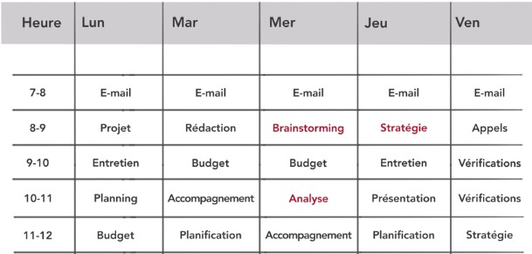
PHASE 1 : L'ÉVALUATION (4 ÉTAPES)
14 / 32

Slide 15
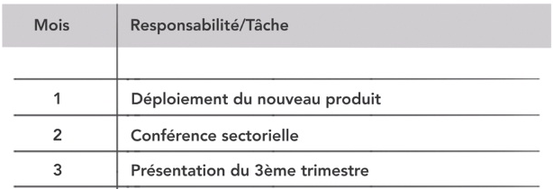
PHASE 1 : L'ÉVALUATION (4 ÉTAPES)
15 / 32

Slide 16
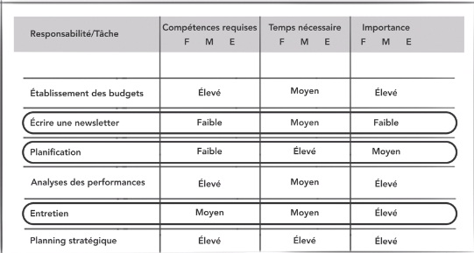
PHASE 1 : L'ÉVALUATION (4 ÉTAPES)
16 / 32

Slide 17
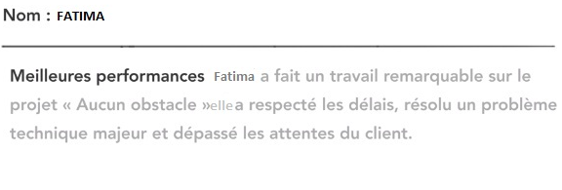
PHASE 1 : L'ÉVALUATION (4 ÉTAPES)
17 / 32

Slide 18
PHASE 1 : L'ÉVALUATION (4 ÉTAPES)
18 / 32

Slide 19
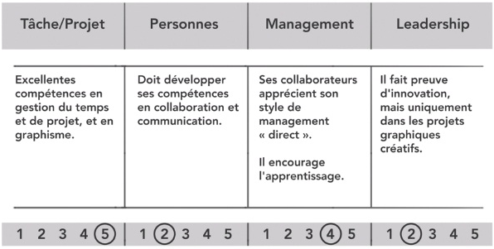
PHASE 1 : L'ÉVALUATION (4 ÉTAPES)
19 / 32

Slide 20
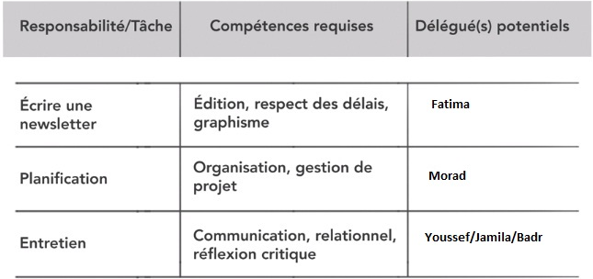
PHASE 1 : L'ÉVALUATION (4 ÉTAPES)
20 / 32

Slide 21
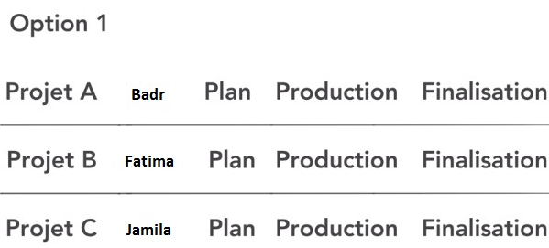
PHASE 1 : L'ÉVALUATION (4 ÉTAPES)
21 / 32

Slide 22
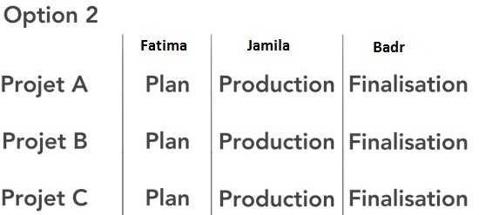
PHASE 1 : L'ÉVALUATION (4 ÉTAPES)
22 / 32

Slide 23
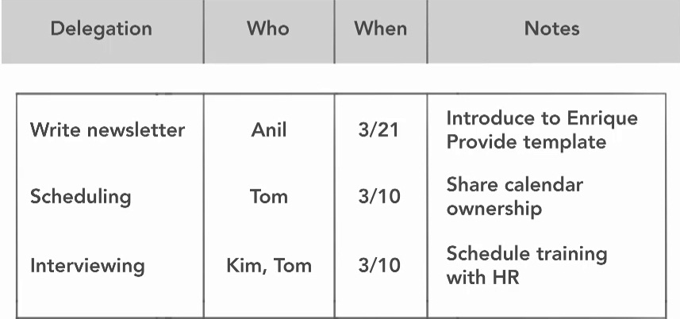
PHASE 1 : L'ÉVALUATION (4 ÉTAPES)
23 / 32

Slide 24
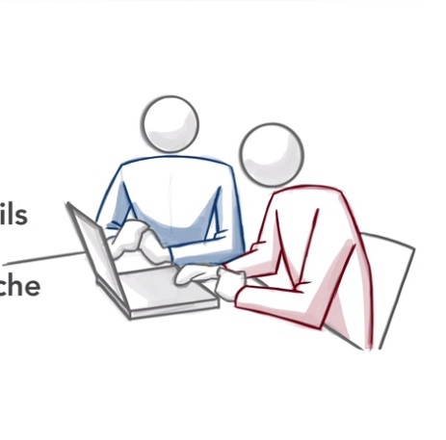
PHASE 2 : TRANSMISSION
Préparer
Discuter des détails
Transmettre la tâche
24 / 32

Slide 25
PHASE 2 : TRANSMISSION
Communiquer les attentes sur :
Objectifs
Ressources
Calendrier
25 / 32

Slide 26
PHASE 2 : TRANSMISSION
Quelle est la nature de ma relation avec le collaborateur ?
Avons-nous un historique de confiance et d'interactions positives ?
A quel point le collaborateur est-il prêt à apprendre de nouvelles choses ou d’assumer plus de tâches ?
Y a-t-il d'autres considérations qui pourraient affecter cette délégation ?
26 / 32

Slide 27
PHASE 2 : TRANSMISSION
Quels sont les objectifs de ce projet ?
De quelles ressources cette personne aura besoin pour réussir ?
Quelle est la date limite ? Et y a-t-il des jalons le long du chemin
Comment voudrais-je être mis à jour sur l'état d'avancement de la tâche ?
Quel genre de soutien voulez-vous de moi ?
Comment pourrons-nous faire face aux défis et tout ce qui pourrait affecter le succès de cette tâche ?
Combien d’autonomie et d'autorité accordez-vous ?
27 / 32

Slide 28
PHASE 2 : TRANSMISSION
Tâche / projet | Date intermédiaire / date butoir
Ecrire une newsletter mensuel : Demander des idées d’article Prendre des décisions éditoriales Définir les illustrations Soumettre à l’équipe web
28 / 32

Slide 29
PHASE 2 : TRANSMISSION
Autonomie : le degré d’indépendance accordé pour s’acquitter d’une tâche
29 / 32

Slide 30
PHASE 2 : TRANSMISSION
Délégué(s) : Anil
Le délégué :
collectera des informations
Recommandera des solutions
Prendra des mesures
Communiquera les résultats
Communiquera les résultats finaux
Prendra des décisions
Soumettra les mesures prises
Communiquera seulement les échecs
✓
✓
✓
✓
✓
30 / 32

Slide 31
PHASE 2 : TRANSMISSION
Analyze
Decide
Act
Communicate
31 / 32

Slide 32
PHASE 3 : SUPPORT
Commencez
2ème étape
Fournir une assistance à votre équipe
Gérer la peur du délégué
32 / 32

